Slide 1

Entwicklung einer mobilen Anwendung zum Self-Scanning im Einzelhandel
Präsentation der 2. Projektarbeit
Mike Mülhaupt (1366418)
DHBW Mannheim – WWI11SEB
ALDI Einkauf GmbH & Co. oHG – IIT Stores

Slide 2
Gliederung
Problemstellung / Zielsetzung
Fachliche Grundlagen
Prozessbeschreibung
Anforderungen an das System
Vorgehensweisen zur Entwicklung
Vergleich: nativ / web / hybrid
Beurteilung und Auswahl
Entwurf der Self-Scanning App
Architektur
Einzelne Prozesse
Schnittstellen
Ergebnisse und Ausblick

Slide 3

Problemstellung
Szenario: Einkauf eines Artikels
Regal
Kassenband
Einkaufswagen
Einkaufswagen
Ø 2:50 Minuten
[Mü12]

Slide 4
Zielsetzung
Artikel während des Einkaufs
mithilfe eines Smartphones erfassen
Regal
Einkaufswagen
Einkaufswagen
Kassenband

Slide 5
Fachliches Konzept

Slide 6
Prozessbeschreibung
Einkauf beginnen
Einkaufen
Einkauf abschließen
„Einchecken“
Standort ermitteln
Preise aktualisieren
Artikel hinzufügen
per Barcode
manuelle Suche
Artikel entfernen
an Kasse übertragen
bezahlen

Slide 7
Anforderungen
F01 | Einkauf besteht aus den drei Teilprozessen
 | a) Einkauf beginnen
 | b) Einkaufswagen bearbeiten
 | c) Einkauf abschließen

Slide 8
Anforderungen
F02 | Artikel und Preise sollen
 | a) offline verfügbar
 | b) vollständig erfasst und angezeigt (Gewichtsartikel, Pfand, …)
 | c) auf Filialebene unterscheidbar (lokale Preisveränderungen)
 | d) mit aktuellen Preisen übereinstimmen

Slide 9
Anforderungen
F03 | Details im Einkaufswagen
 | a) Aktuelle Filiale
 | b) Pro Artikel: Menge, Bezeichnung, EAN, Einzelpreis, MwSt., Gesamtpreis
 | c) Gesamtsumme

Slide 10
Anforderungen
F04 | Ausnahmefälle
 | a) Gewichtsartikel (price/weight embedded, loose weight)
 | b) Altersbeschränkung bei Artikeln
 | c) Abweichung vom tatsächlich zu zahlenden Betrag

Slide 11
Anforderungen
T01 | Beim Einchecken werden folgende Daten abgerufen
 | Standortdaten
 | Filialpreise

Slide 12
Anforderungen
T02 | Bei der Bezahlung werden folgende Daten übertragen
 | Standortdaten (zur erneuten Überprüfung)
 | Artikelnummern und zugehörige Menge
 | Gesamtsumme des Einkaufs

Slide 13
Anforderungen
T03 | Die Vorgehensweise zur Entwicklung muss folgendes ermöglichen
 | Kamerazugriff (Barcodes)
 | Datenspeicher (offline Verfügbarkeit)
 | Internetverbindung (Aktualisierung der Preise)
 | Kurzfristige Ergebnisse (zeitliche Begrenzung des Projekts)

Slide 14
Vorgehensweisen zur App-Entwicklung

Slide 15
Native Apps
Eigenständig lauffähige Anwendung
Für ein konkretes Betriebssystem entwickelt
Kann lediglich auf diesem BS installiert werden
[FrIp13]

Slide 16
Native Apps
Vorteile | Nachteile
Hohe Performance | Aufwendiger Freigabeprozess
Einfacher Zugriff auf Hardware | Ggf. kostenpflichtige Lizenzen
Effiziente Vermarktung über App-Store | Äußerst zeitintensive Einarbeitung
Verknüpfung auf Homescreen
[FrIp13]

Slide 17
Web-Apps
Wird im Browser des Smartphones geöffnet
Unterschiede zu einer Webseite:
a) Für mobile Geräte optimierte Bedienoberfläche
b) Reduzierter Funktions- und/oder Informationsumfang
Entwicklung mithilfe von HTML, CSS, JavaScript
[GIA10]

Slide 18
Web-Apps
Vorteile | Nachteile
Keine Installation notwendig | Umständliches Öffnen über Browser
Auf unterschiedlichen Systemen lauffähig | Funktionsumfang von Browser abhängig
Zugriff auf Hardware dank HTML5 | Hardwarezugriff muss jedes Mal gewährt werden
Komplexe Anwendungen durch Frameworks | Nicht offlinefähig
Kein Freigabeprozess oder Lizenz notwendig

Slide 19
Hybride Apps
Implementierung als Webanwendung
Per „InApp-Browser“ in native App eingebettet
Letztlich als native App vertrieben

Slide 20
Hybride Apps
Vorteile | Nachteile
Einfach Implementierung als Webanwendung | Keine nativen Bedienelemente
Auf unterschiedlichen Systemen lauffähig
Funktionsumfang einer nativen App
Vermarktung, Installation und Aufruf wie native App

Slide 21


Beurteilung und Auswahl
ID | Bezeichnung | nativ | web | hybrid
T03a | Kamerazugriff
T03b | Datenspeicher
T03c | Internetzugriff
T03d | Entwicklungszeit

Slide 22
Entwurf der Self-Scanning App

Slide 23
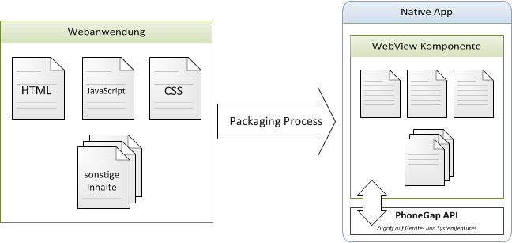
PhoneGap
Framework zur Entwicklung hybrider Apps
[WAR12]
Notes:
asdf

Slide 24
MVC-Konzept
Prinzip: Beobachter-Muster
Ein Objekt beobachtet oder wird beobachtet
Beobachtete Objekte kennen ihre Beobachter
Beobachter werden über Änderungen benachrichtigt
[LAH09]

Slide 25
MVC-Konzept
Zentrale Bestandteile
Model enthält Daten
View präsentiert Daten
Controller steuert Ein-/Ausgaben und internen Ablauf
[LAH09]

Slide 26
MVC-Konzept
View beobachtet Model
Darstellung wird bei Änderung der Daten aktualisiert
Controller beobachtet Views
Controller wird bei Benutzereingaben (Änderung des Views) benachrichtigt

Slide 27
Sencha Touch
Framework zur Entwicklung von Webanwendungen basierend auf MVC
Ergänzende Bausteine
Store | beinhaltet Models eines bestimmten Typs
Proxy | lädt Models aus dem Speicher
Model-Assoziationen | um Models in Beziehung zu setzen und zu traversieren
[SDOC]

Slide 28
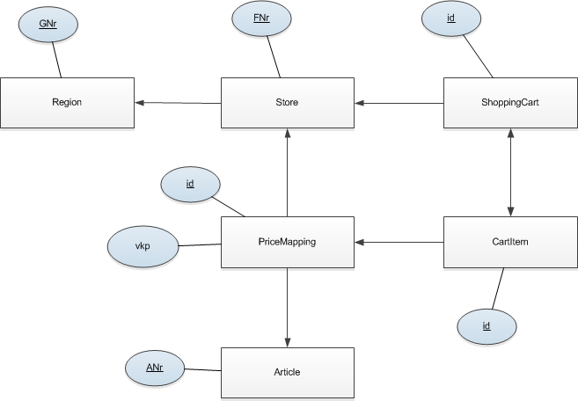
Model-Typen in der Übersicht

Slide 29
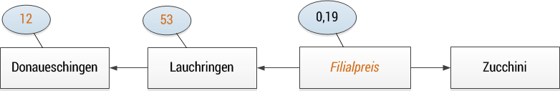
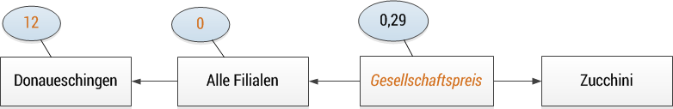
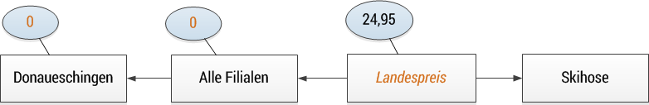
Sonderfall: PriceMapping

Slide 30
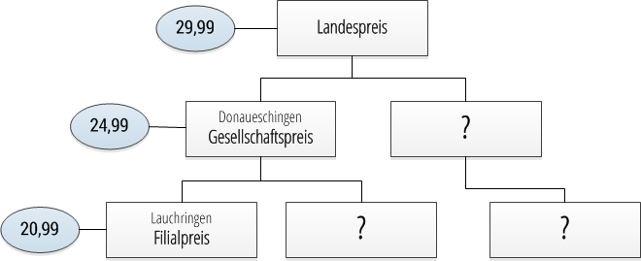
Preisermittlung
20,99 €
24,99 €
29,99 €

Slide 31


Einchecken
Digitaler QR-Code im Eingangsbereich der Filiale
Enthält Standortdaten und Filalpreise

Slide 32

Bezahlung
QR-Code auf dem Smartphone des Kunden
Enthält Artikelnummern, Menge, etc
Wird von der Kasse eingescannt

Slide 33
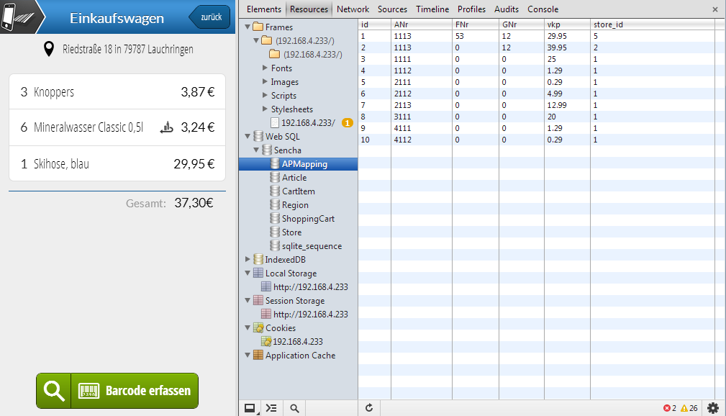
Ergebnis der Entwicklung

Slide 34
Zusammenfassung
Das Grundgerüst der Anwendung ist erkennbar
Zur tatsächlichen Verwendung als Prototypen ist eine Stabilizing-Phase notwendig
Lessons Learned
Die eigentliche Idee ist simpel – das zugrundeliegende Konzept wurde unterschätzt.

Slide 35
Ausblick
Stabilizing-Phase
Feldversuch
Wie viel Zeit lässt sich tatsächlich einsparen?
Welche Auswirkungen hat es auf Kundenzufriedenheit, Kaufverhalten, …
Zusätzliche Funktionen
Mobile Payment
Digitaler Kassenbon
„Location based marketing“

Slide 36

Let‘s try it
http://192.168.4.233/ss-proto/

Slide 37
Quellen
[Mü12]
[FrIp13]
[GIA10]
[WAR12]
[LAH09]
[SDOC]

